Slide 1
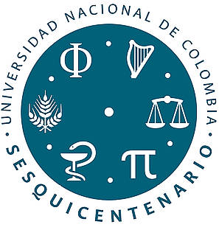
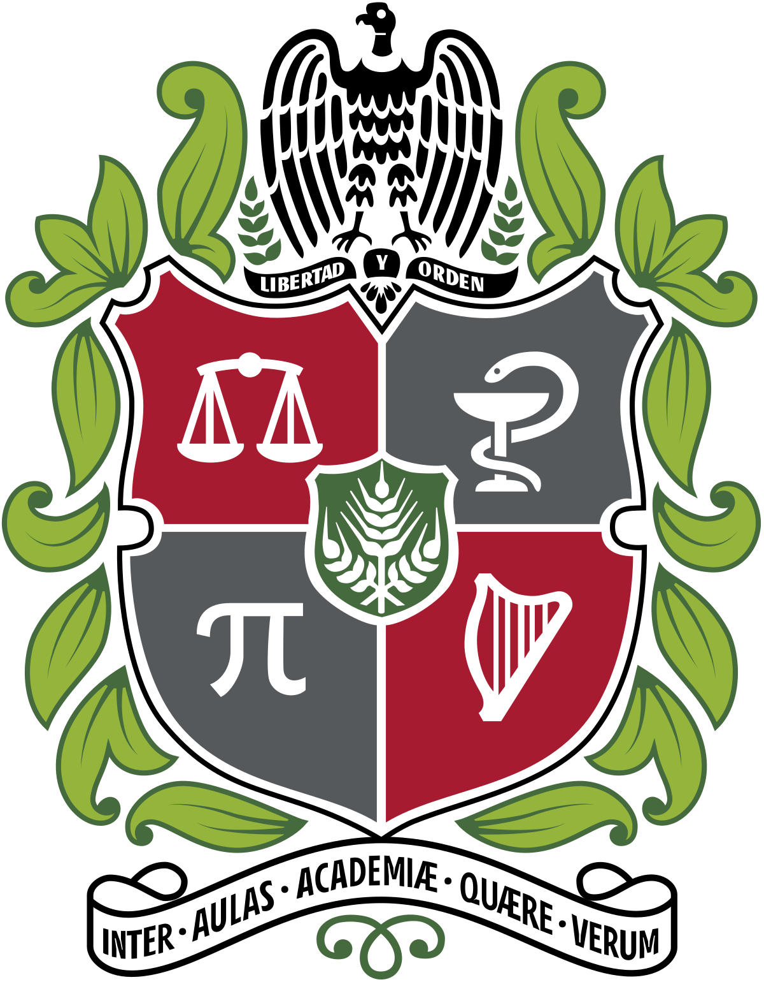

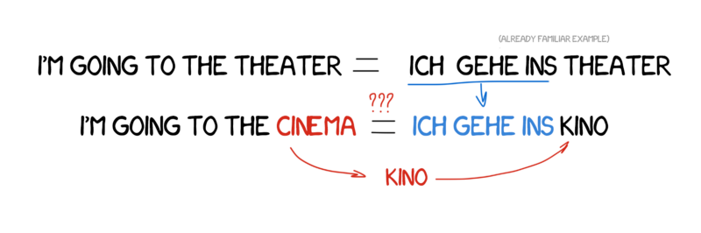
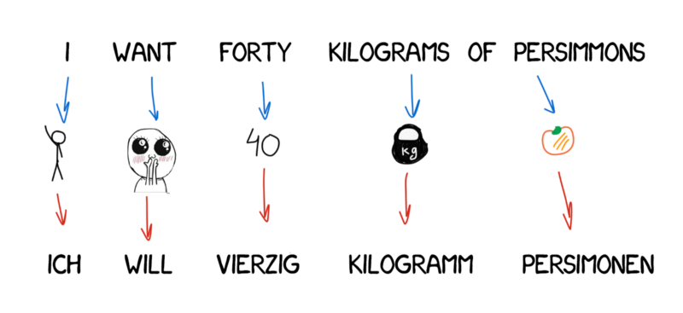
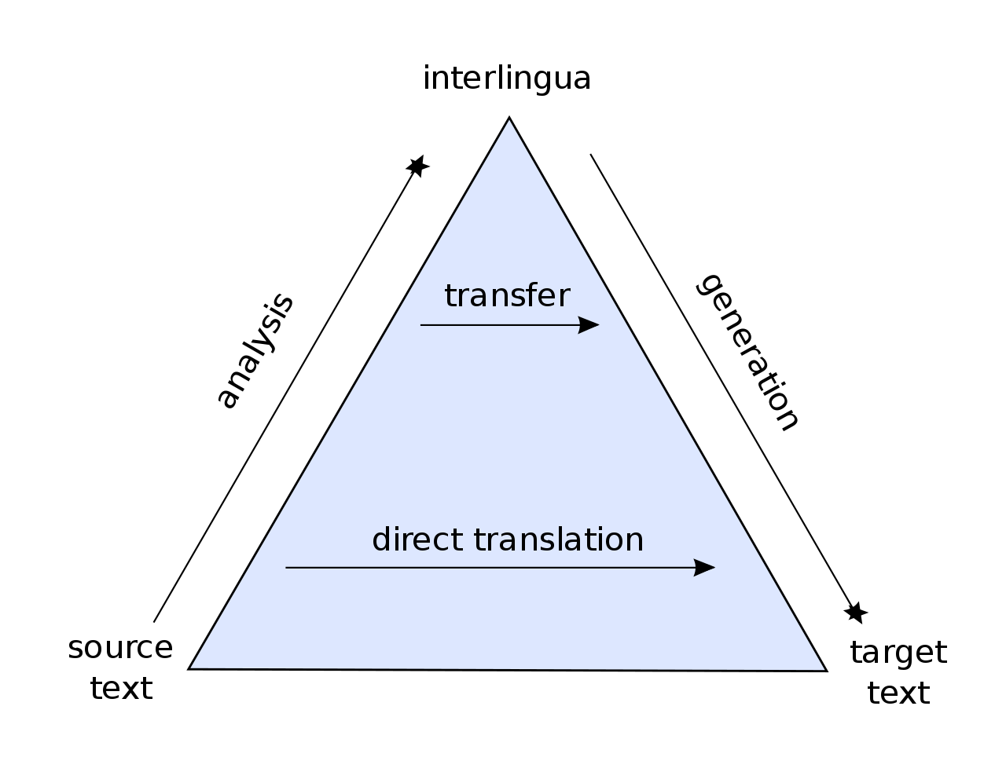
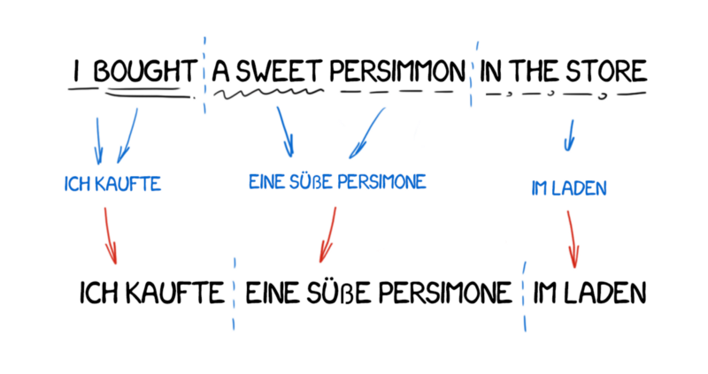
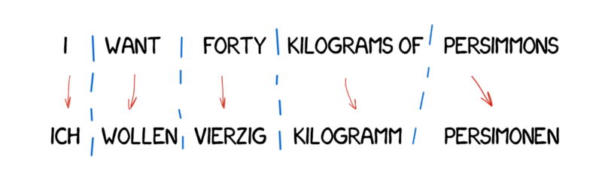
TRADUCCIÓN AUTOMÁTICA
Universidad Nacional de Colombia - Sede Medellín
Mateo González Ocampo – Juan Alejandro Uribe Ramírez
Facultad de Minas-Universidad Nacional de Colombia
Descripción del problema
Traducción basada en ejemplos
DIAGRAM PHASE
El problema de la traducción automática consiste en usar texto u audio en un idioma dado como entrada para un programa de computadora y que este retorne un texto u audio en otro idioma previamente definido. Uno de los primeros resultados en este campo fue el experimento de Georgetown (1954), en el cual fue posible la traducción de mas de sesenta oraciones del ruso al inglés. A día de hoy, tenemos a nuestra disposición varias aplicaciones que hacen uso de algoritmos de traducción automática, posiblemente el mas conocido sea el traductor de Google.
Traducción por analogía siguiendo un razonamiento basado en casos.
Basado en la idea de que el ser humano traduce partiendo una oración en varias frases, las cuales son traducidas por analogía, y luego a partir de estas traducciones se construye la nueva oración.
Requiere de textos tanto en el lenguaje original como en el destino.
Traducción basada en reglas
Traducción basada en redes neuronales
La traducción basada en reglas (RBMT, por sus siglas en ingles) fue uno de las primeras metodologías que se usaron. Consiste en la utilización de reglas preestablecidas y un diccionario para realizar la traducción de un lenguaje a otro. Las reglas eran escritas “a mano” en un trabajo conjunto entre desarrolladores y científicos del lenguaje. Es probablemente el método que mas parecido tiene con respecto a como el ser humano realiza traducciones de un lenguaje a otro.
Uno de los primeros métodos usados.
Uso de reglas escritas a manos que definen como transformar oraciones de un lenguaje.
Uso de diccionarios.
No se requería ningún texto en el lenguaje destino, solo con el diccionario era suficiente.
Se tienen registros de sistemas con hasta 70000 reglas.

